Slide 1
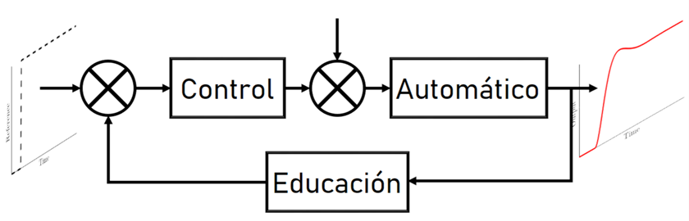
Two Coupled Nonlinear Spherical Tanks
SERGIO ANDRES CASTAÑO GIRALDO

Slide 2
Two Coupled Nonlinear Spherical Tanks

Slide 3
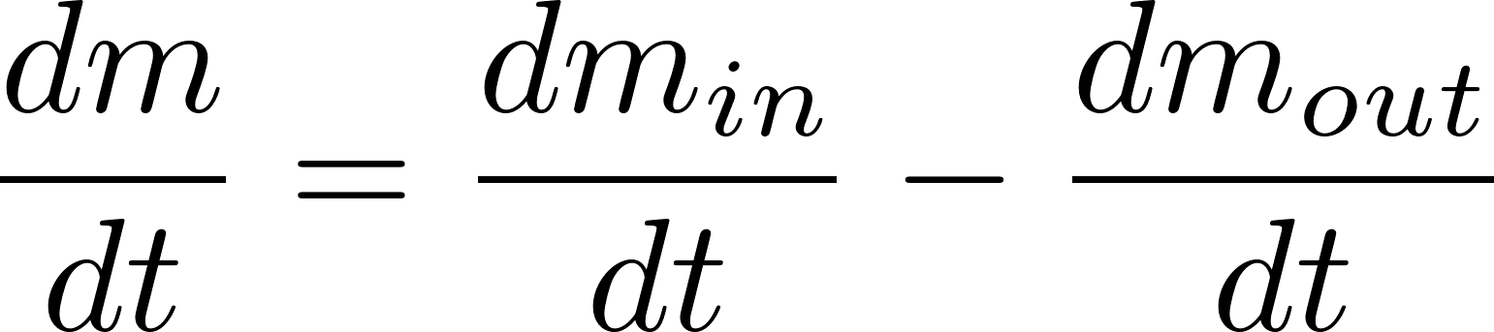
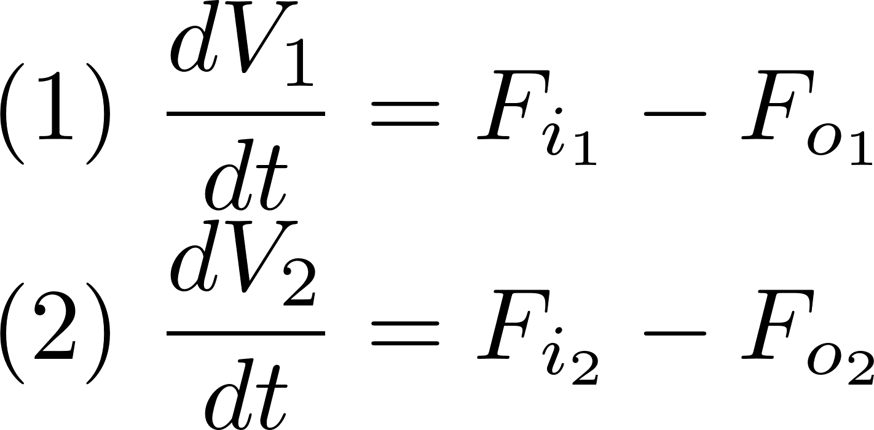
Two Coupled Nonlinear Spherical Tanks
A dinâmica dos tanques pode ser modelada usando o princípio de conservação de massa:
Supõe-se: fluido incompressível e de densidade constante

Slide 4
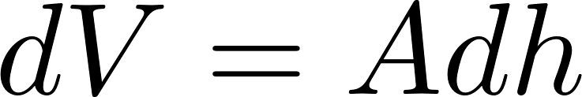
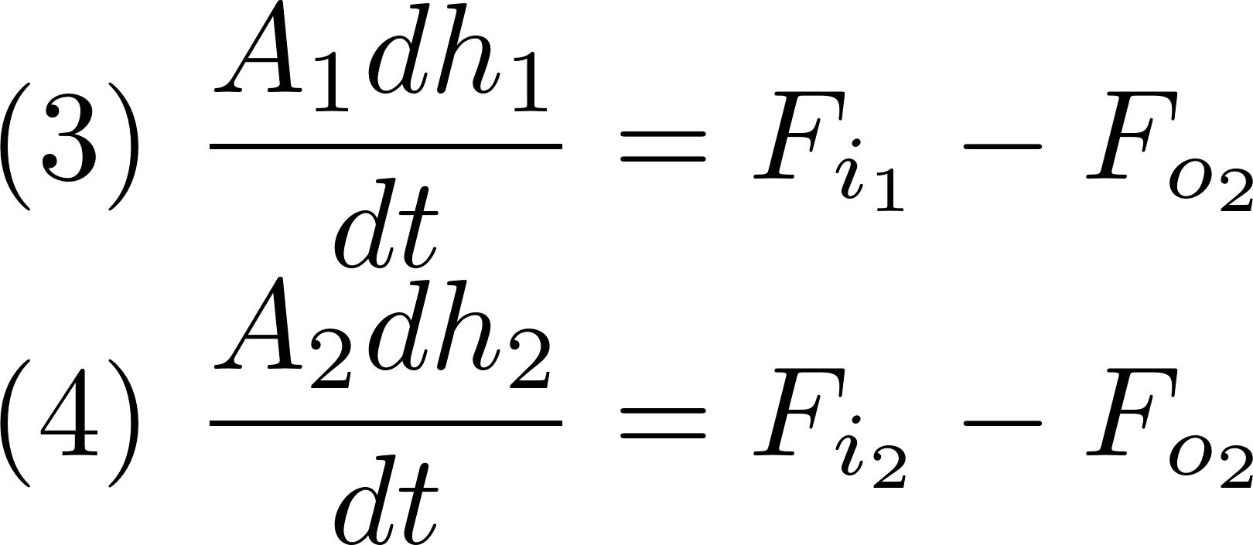
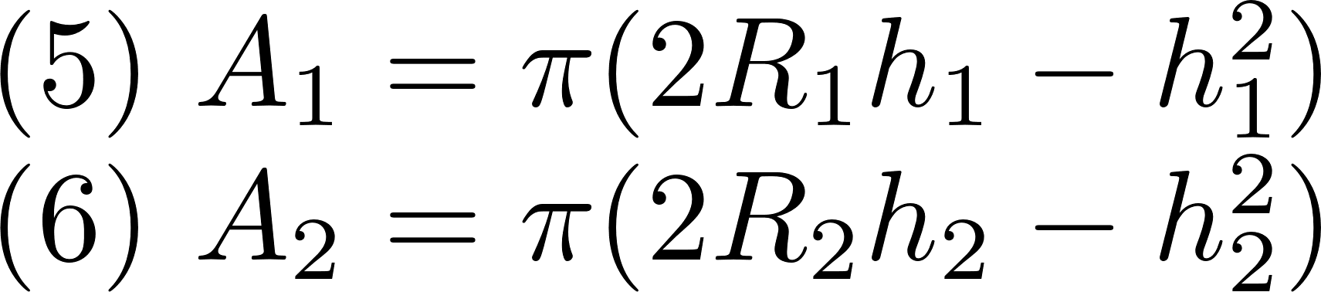
Two Coupled Nonlinear Spherical Tanks
a área da superfície livre de fluido nos tanques 1 e 2 pode ser expressa em função das alturas

Slide 5
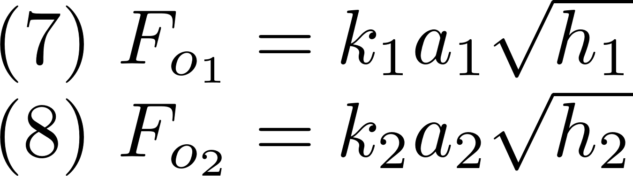
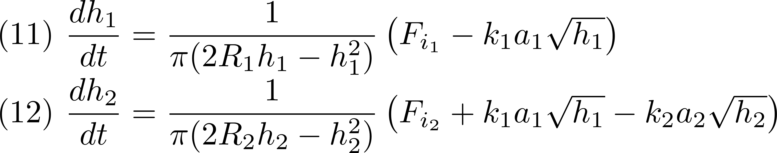
Two Coupled Nonlinear Spherical Tanks
As vazões que passam por uma seção transversal e por uma válvula podem ser modelados como
O sistema de EDO

Slide 6
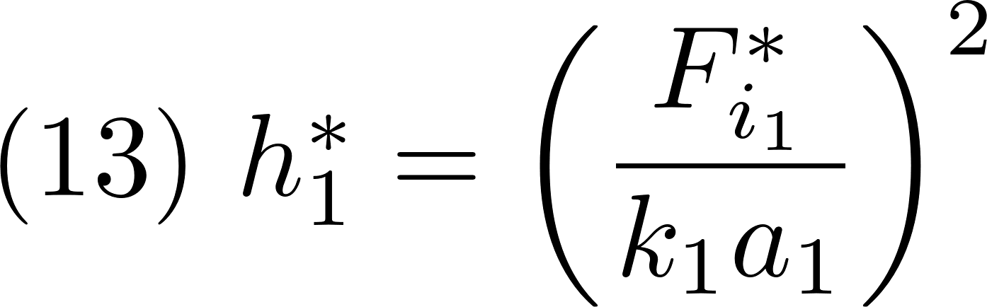
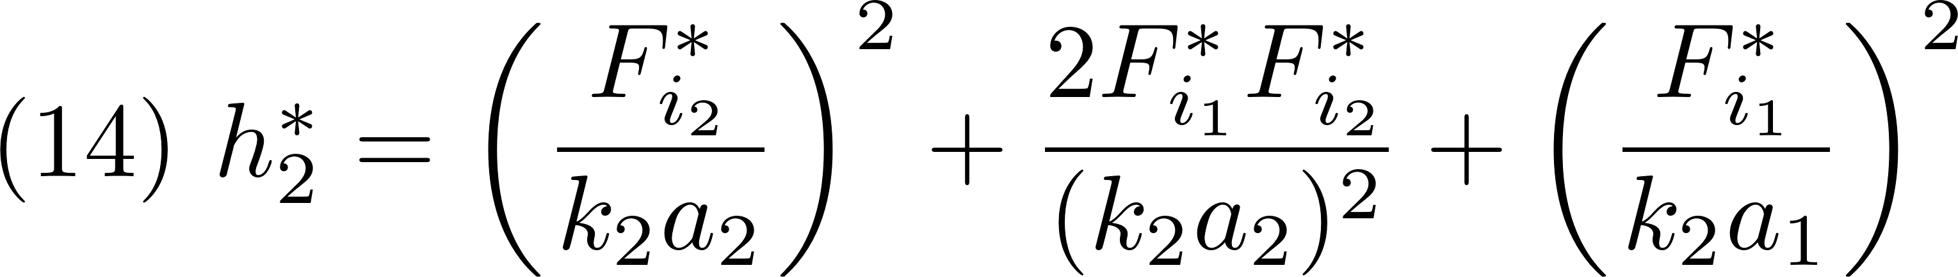
Two Coupled Nonlinear Spherical Tanks
Estado Estacionário
0

Slide 7
Solução de Equações Não Lineares
Solucionar um sistema não linear do tipo F(x)=0
Sintaxis
x = fsolve(@(x)myfun,x0)
Tempo
X = fsolve(@(x)tankmodel(t,x,u,par),x0);
Modelo
Método
Estados
Parâmetros
Condição Inicial
Entradas

Slide 8
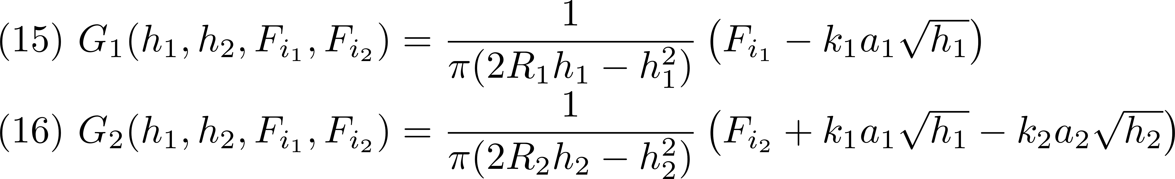
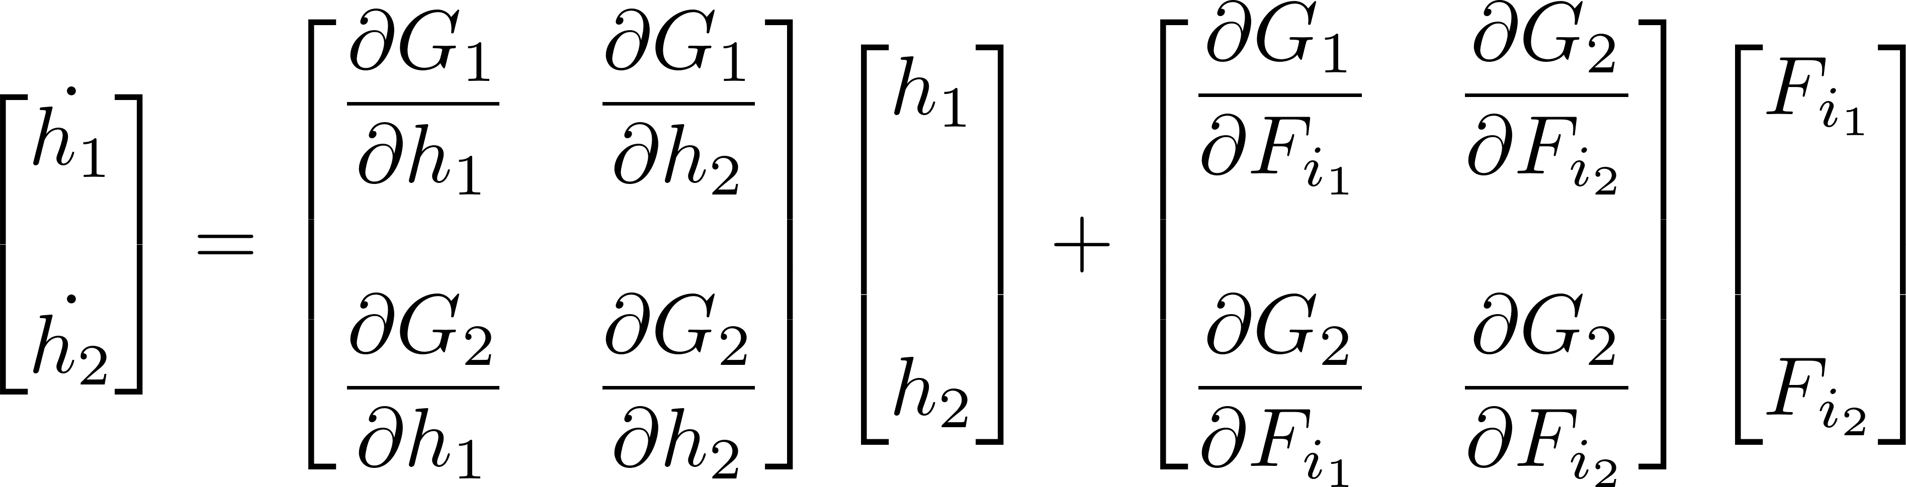
Two Coupled Nonlinear Spherical Tanks
Jacobiana

Slide 9
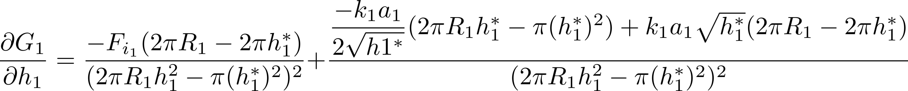
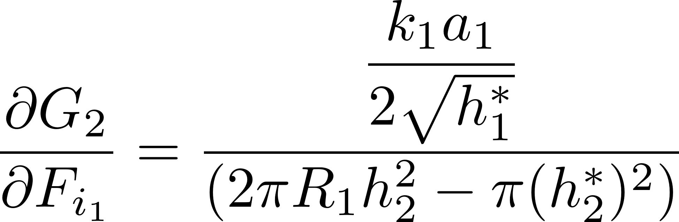
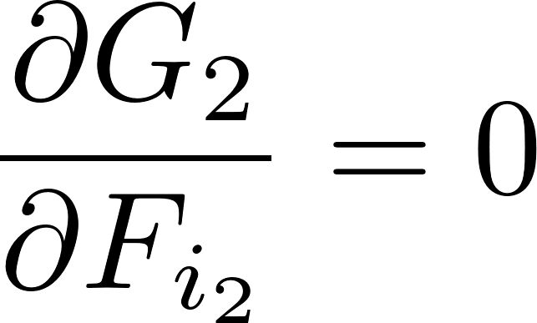
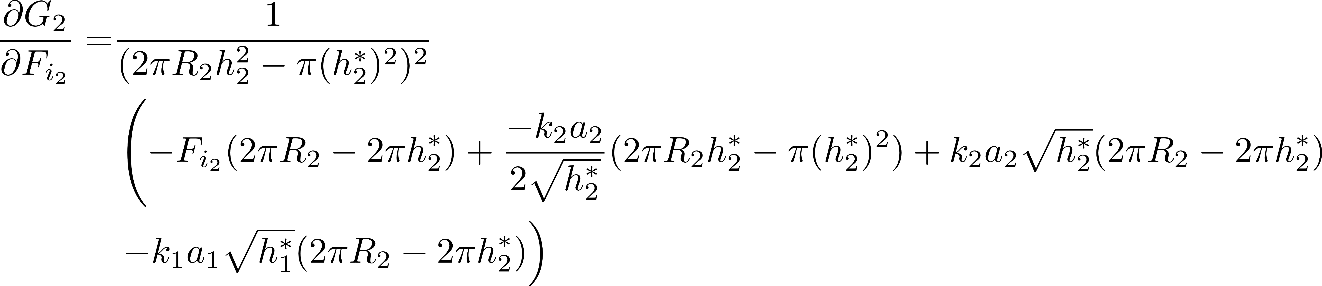
Two Coupled Nonlinear Spherical Tanks

Slide 10
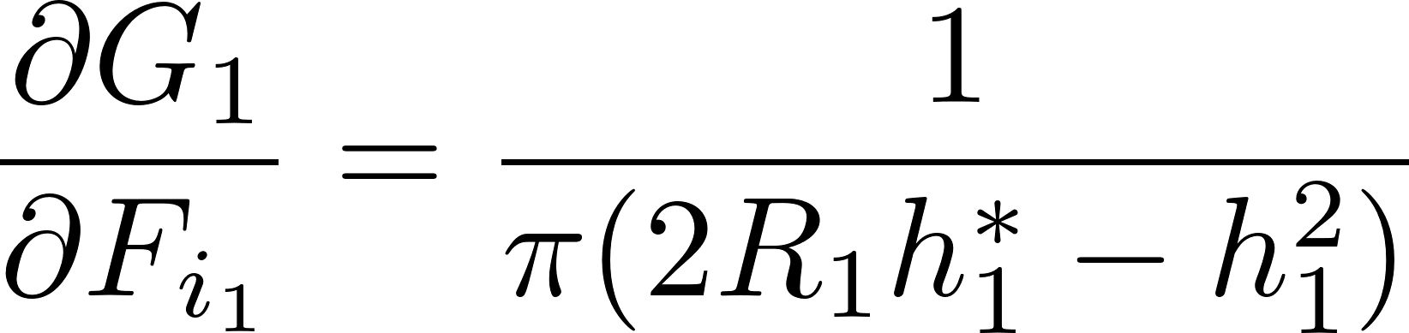
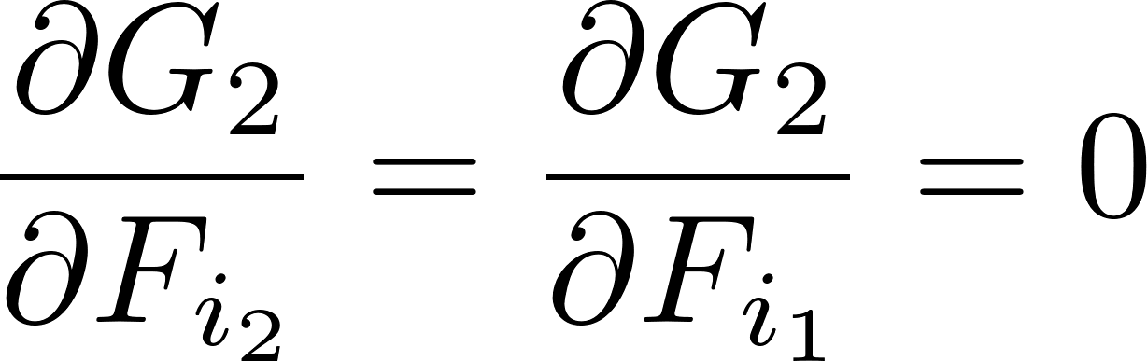
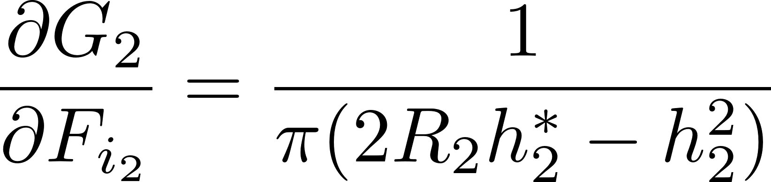
Two Coupled Nonlinear Spherical Tanks

Slide 11
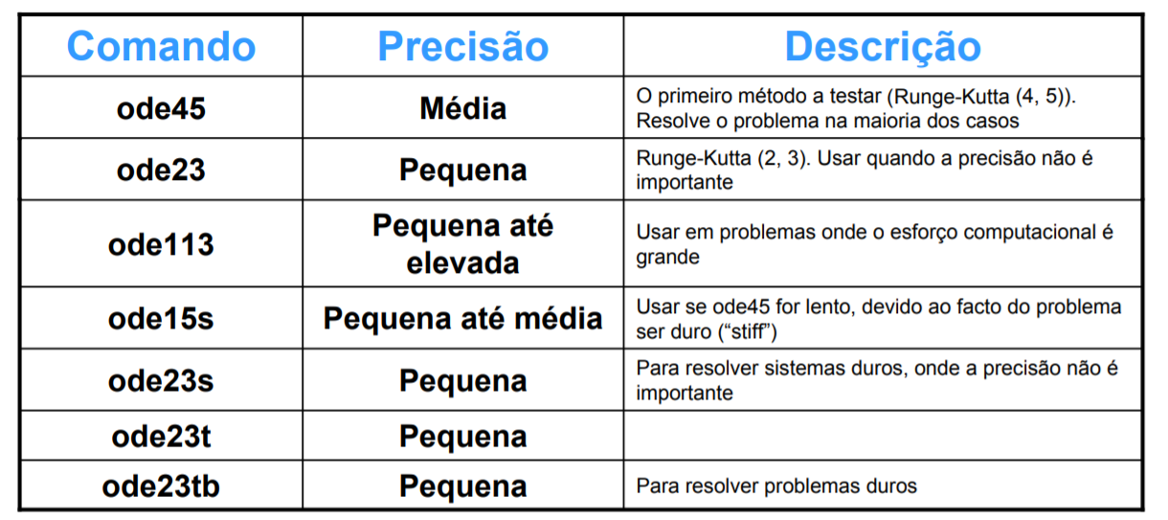
Equações Diferenciais em Matlab

Slide 12
Equações Diferenciais em Matlab
Eq=[h1s h2s];
[ts,X1] = ode45(@(t,x)tankmodel(t,x,u,par), t , Eq);
Modelo
Equilibrio
Método
Estados
Parâmetros
Tempo
Entradas

